Slide 1
Fotovoltaika (PV) a ploché střechy
Z hlediska podkladní konstrukce A POŽÁRNÍ BEZPEČNOSTI
ING. PAVEL RYDLO

Slide 2
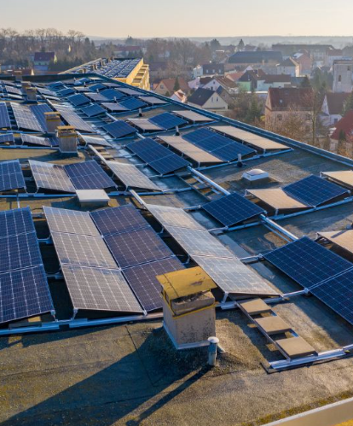
obsah
Fotovoltaické elektrárny a řada neznámých
NOVÉ POŽADAVKY Z HLEDISKA ZATÍŽITELNOSTI PODKLADU
FOTOVOLTAIKA A POŽÁRNÍ BEZPEČNOST
NOVÉ SYSTÉMY A SKLADBY b roof (T3)
ZÁVĚRY

Slide 3


ISOVER | ZNAČKA SKUPINY SAINT-GOBAIN
Skupina Saint-Gobain založil v roce 1665
Ludvík XIV.
Přibližně 800
výrobních provozů
Působí v 76 zemích světa
Skupina Saint-Gobain,
světová jednička v oblasti lehkých a udržitelných staveb, navrhuje, vyrábí a distribuuje materiály a řešení
pro stavebnictví, mobilitu
a průmysl.
Jeden z TOP 100 globálních inovátorů
Zavázali jsme se dosáhnout uhlíkové neutrality do roku 2050.
Více než 160 000 zaměstnanců
Tržby v roce 2023 dosáhly 47,9 miliardy eur

Slide 4
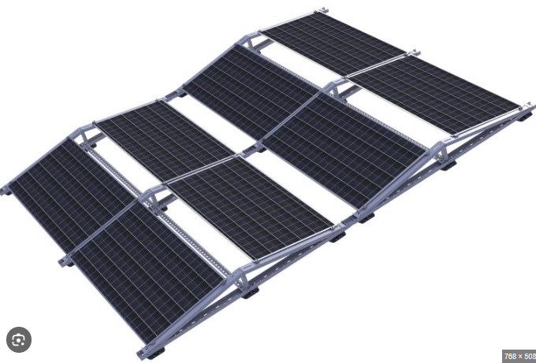
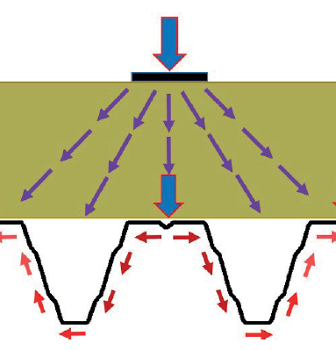
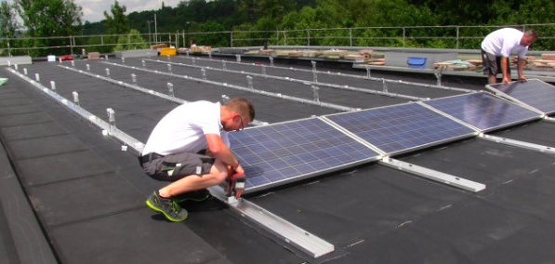
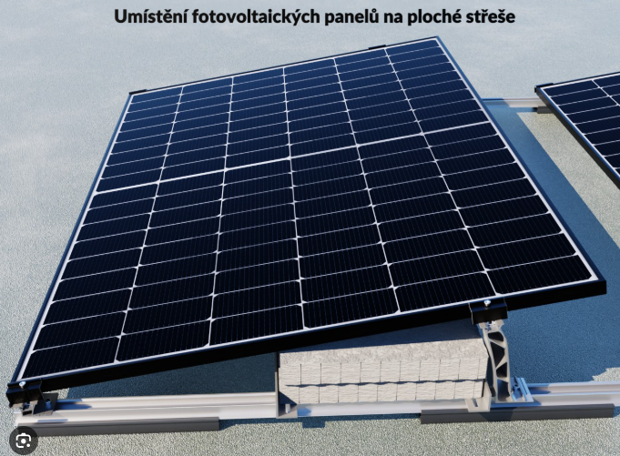
Fotovoltaika z hlediska podkladní konstrukce
Základní otázky:
Jak velká deformace může být po 10 letech pod patkou PV, aby byly uznány záruky na hydroizolace???
Jak velký roznášecí úhel lze započítat??
Lze využít hodnot CS(10) z technických listů (při 10% lin. def.), když je to měřeno za suchého stavu ale ve střeše nám kondenzuje vlhkost???
Projeví se montáž a údržba PV na pevnostních parametrech tepelných izolací a jak to případně zohledníme ve výpočtu???
Jak to tedy navrhnout, když není metodika???
Kdo za to zodpovídá, projektant stavební, nebo elektro??

Slide 5
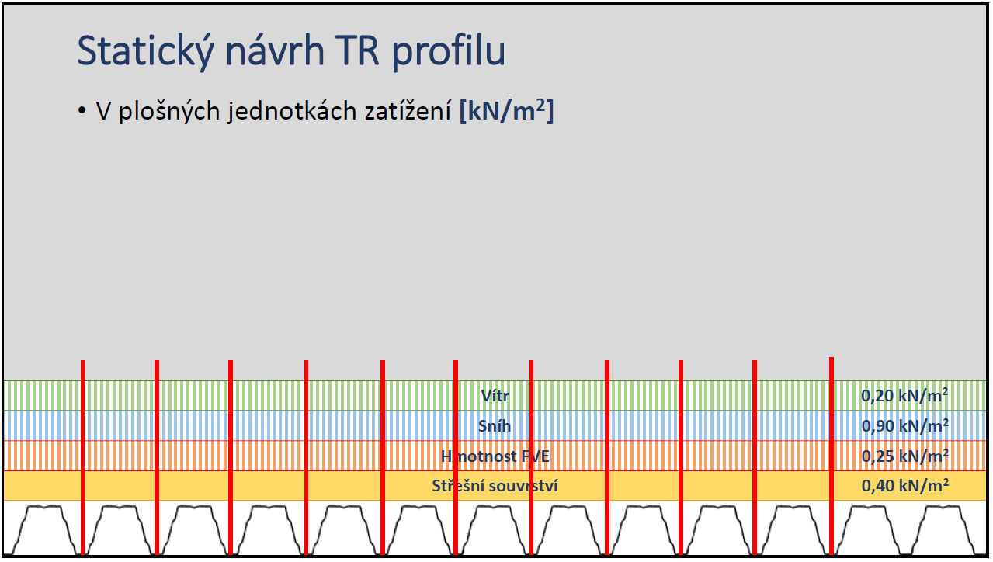
Fotovoltaika z hlediska podkladní konstrukce
Zatížení střešního pláště s PV idealizované.
Zdroj: Kovové profily s.r.o.

Slide 6
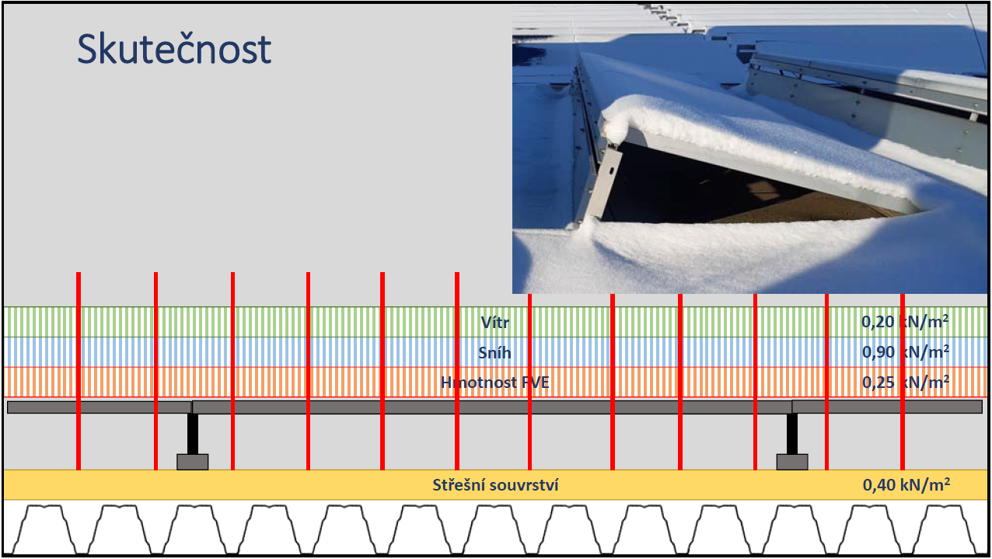
Fotovoltaika z hlediska podkladní konstrukce
Konstrukce PV zatížení zcela mění.
Zdroj: Kovové profily s.r.o.

Slide 7
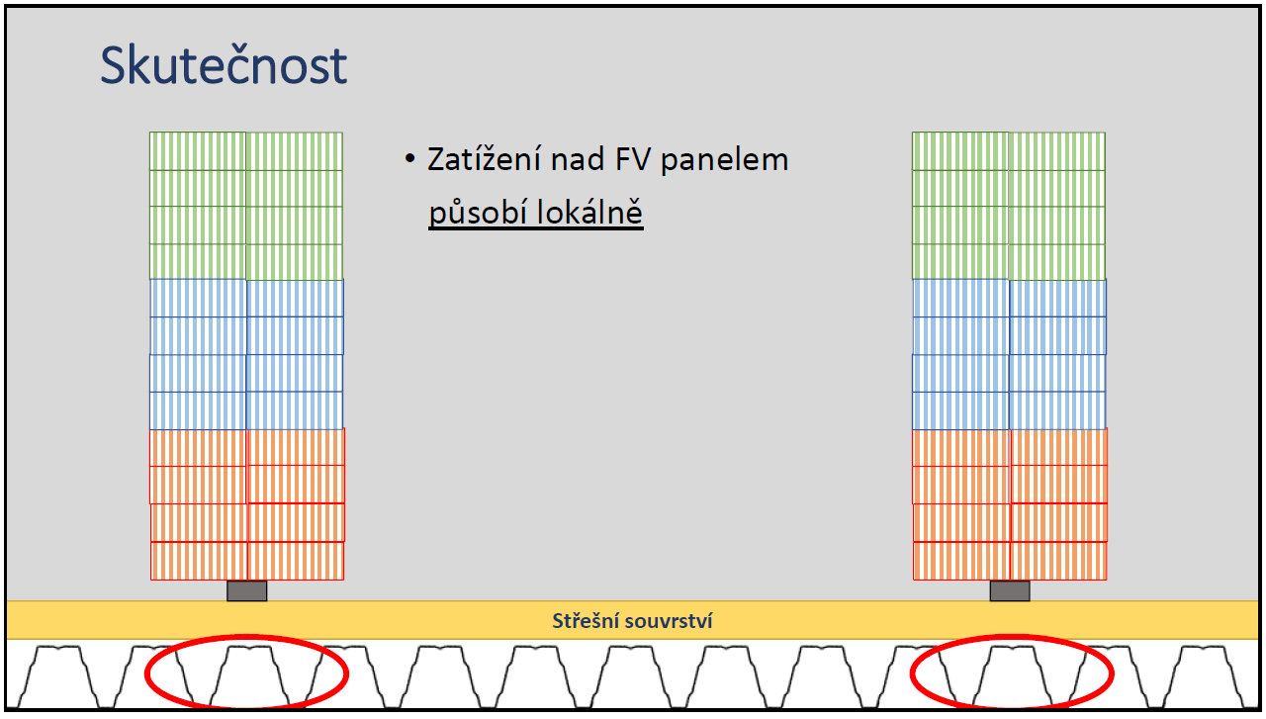
Fotovoltaika z hlediska podkladní konstrukce
Konstrukce PV mění zatížení na bodové.
Zdroj: Kovové profily s.r.o.

Slide 8
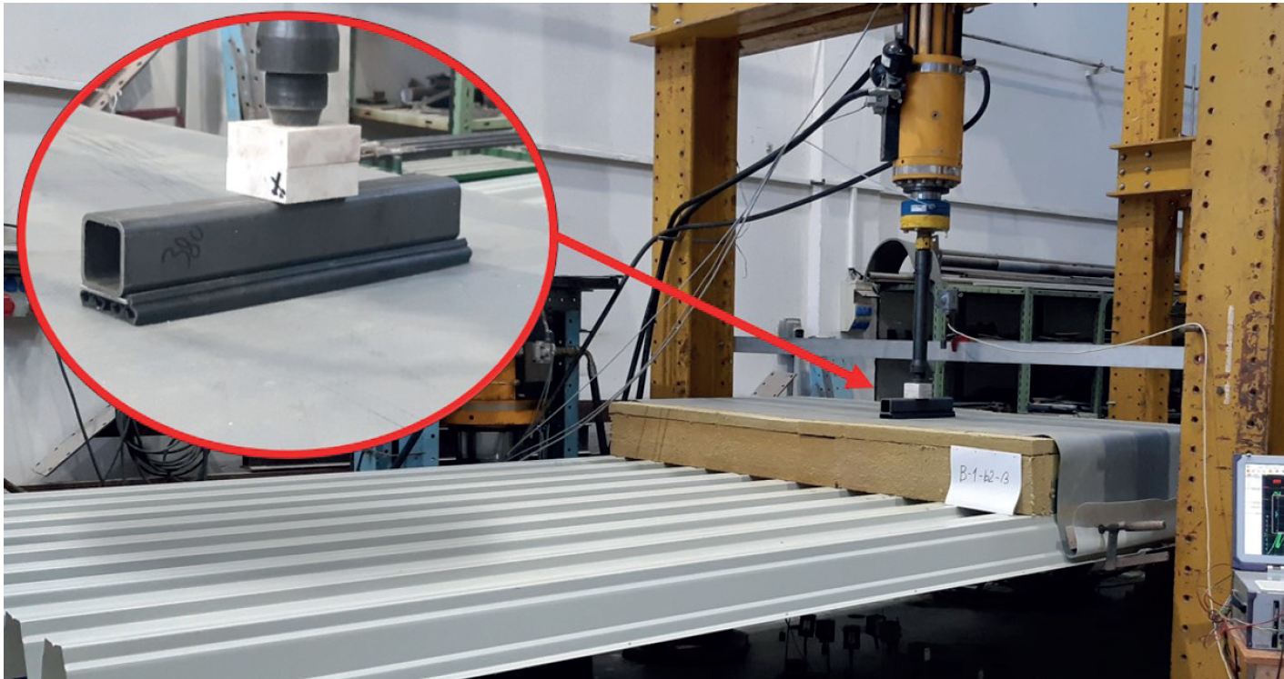
Fotovoltaika z hlediska podkladní konstrukce
Výzkumný úkol ČVUT/UCEEB.
Zdroj: ČVUT Praha

Slide 9
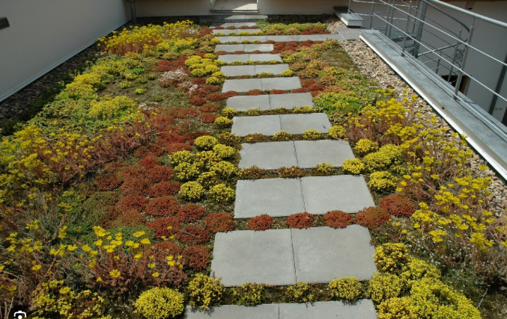
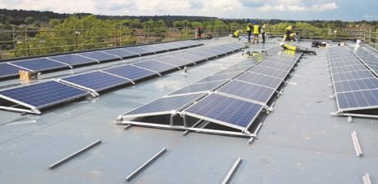
Dlouhodobá zatížitelnost eps a mw
Isover EPS
Základní hodnota dle EN …CS(10)
Trvalá plošná zatížitelnost…..20% CS(10)
Trvalá bodová a liniová zatížitelnost….40% CS(10)
Isover MW
Základní hodnota dle EN ….CS(10)
Trvalá plošná zatížitelnost…..10% CS(10)
Trvalá bodová a liniová zatížitelnost….30% CS(10)

Slide 10
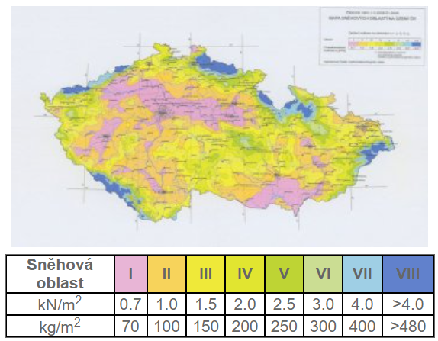
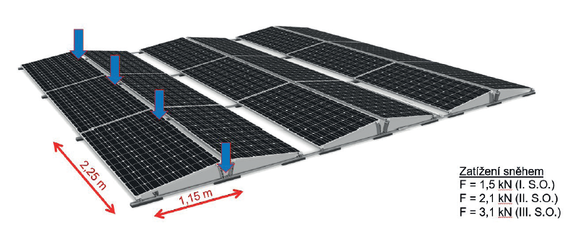
Konkrétní příklad posouzení
Zatížení na 1 patku 2,25x1,15 = 2,58m2
Zatížení sněhem II oblast ...100 kg/m2
Zatížení stálé …30 kg/m2
Balastní zatížení …50 kg/m2
CELKEM…180 kg/m2
CELKEM patka…180 x 2,58 = 464 kg/patka
Isover EPS 150…CS(10)150…150 kPa
Plošné zatížení …20% CS(10)…30 kPa
Bodové a liniové zatížení …40% CS(10)…60 kPa
1 patka K2 unese …6000x0,38x0,075= 171 kg
Máme tu problém!!!
Patky systému K2 jsou rozměru 75x380 mm.
Uprostřed FVE 1 patka nese cca 2,58 m2.

Slide 11
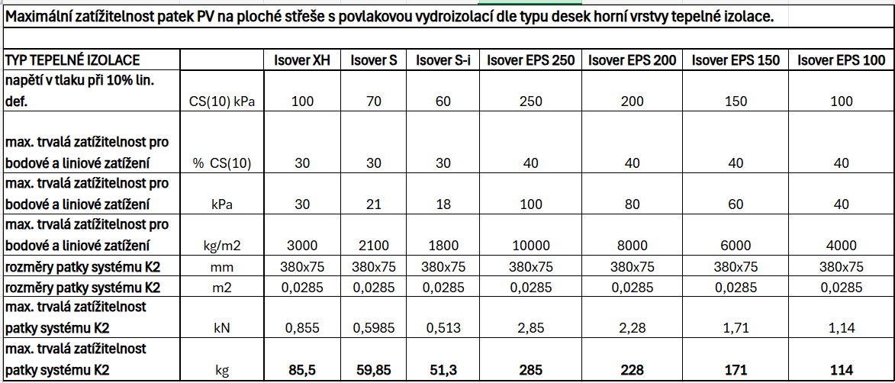
Dlouhodobá zatížitelnost eps a mw
Důsledek: Plochy patek je třeba oproti současnosti výrazně zvětšit.

Slide 12
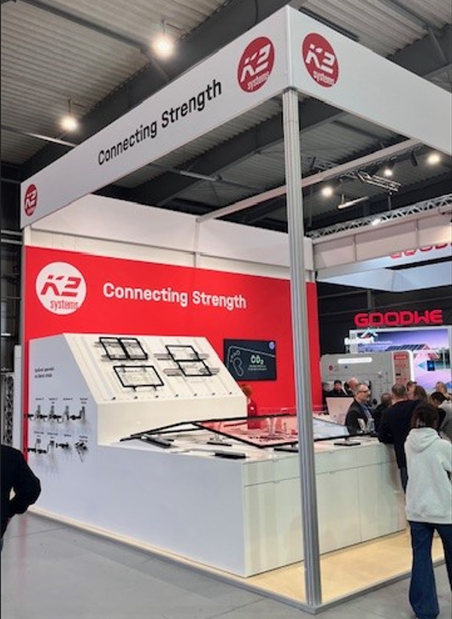
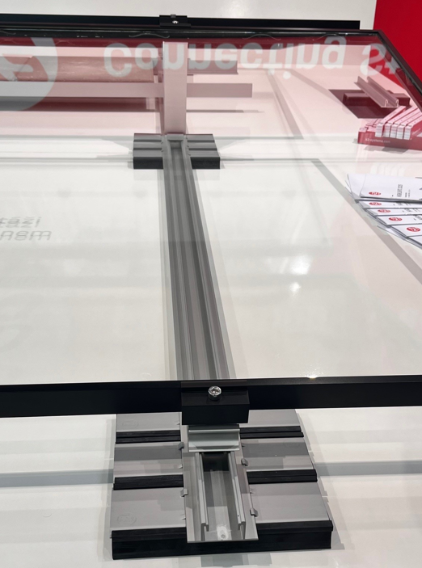
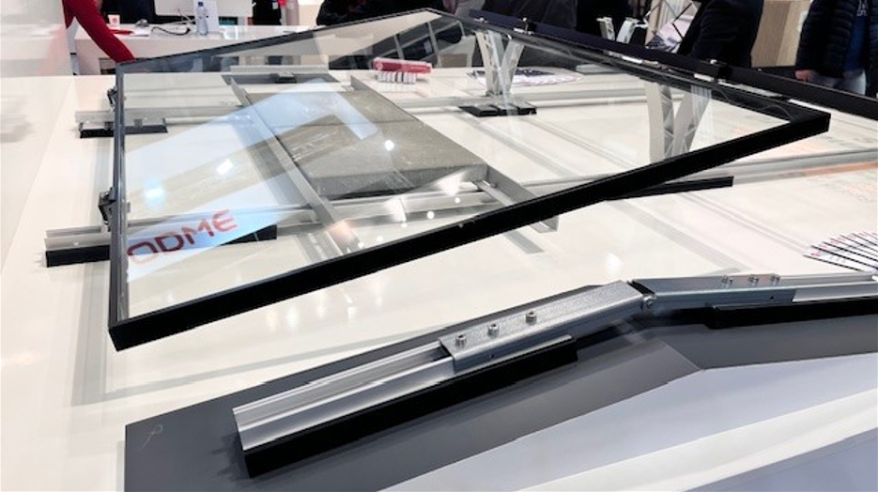
Systém k2 řešení má, jen se v praxi nepoužívá!!!
Důsledek: Plochy patek je třeba oproti současnosti výrazně zvětšit.

Slide 13
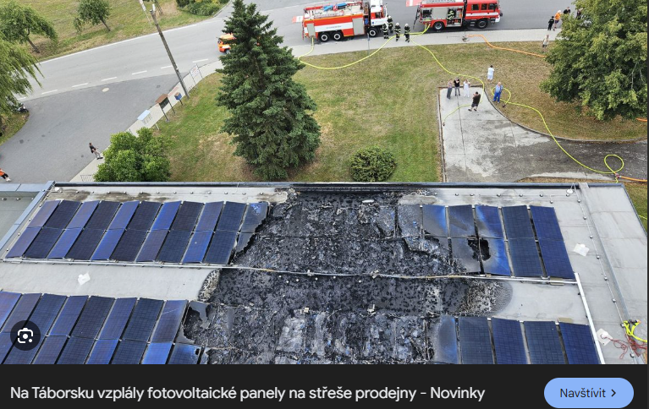
Fotovoltaika a požární bezpečnost

Slide 14
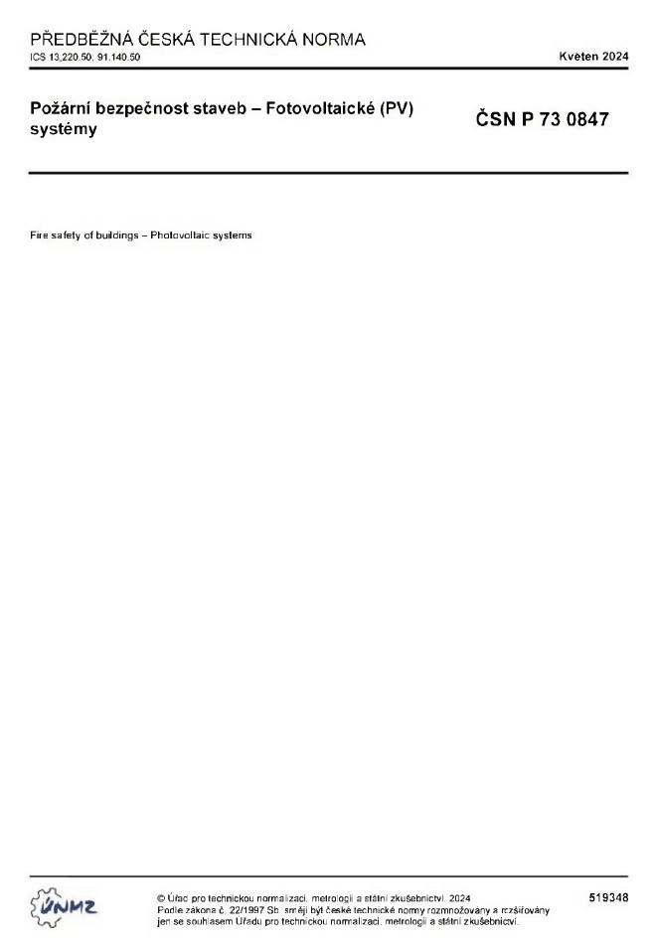
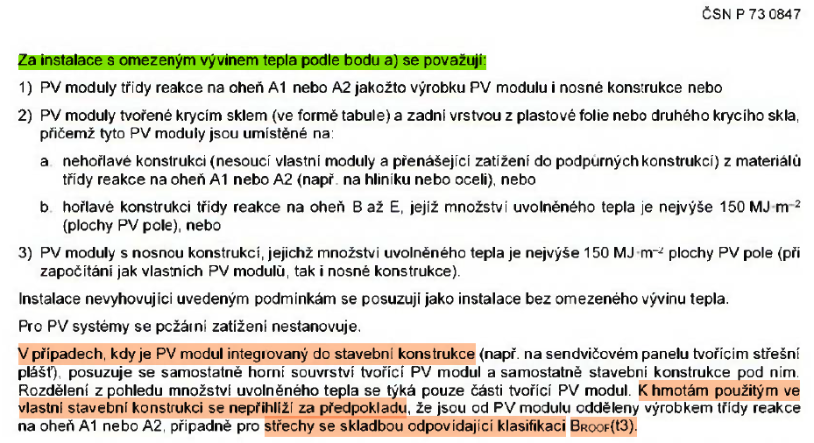
Fotovoltaika a požární bezpečnost dle ČSN P 73 0847 z 05/2024

Slide 15
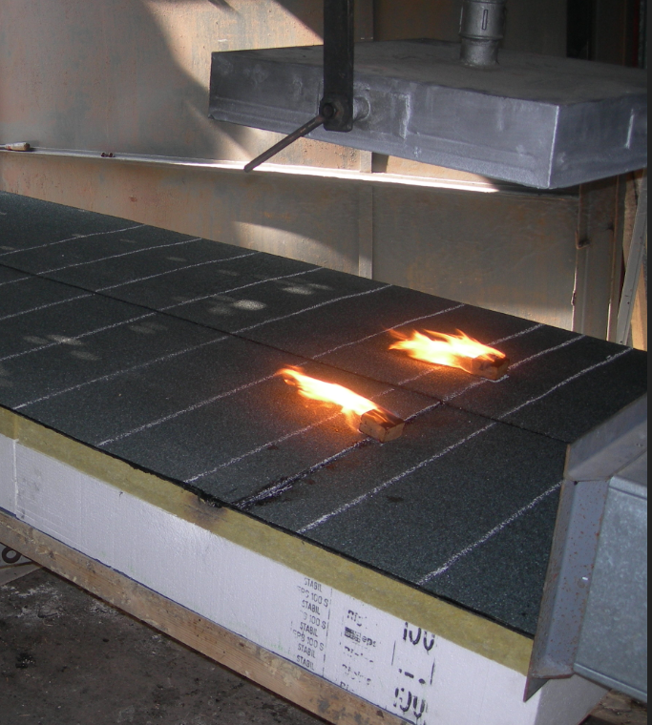
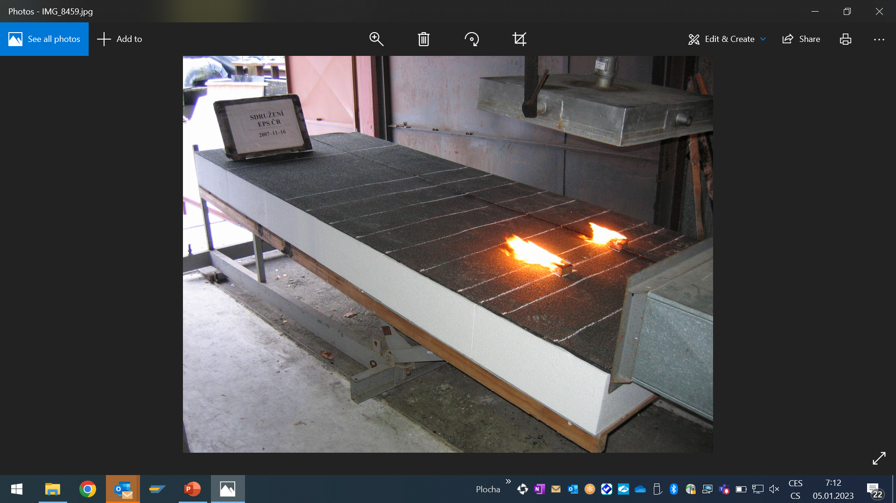
Fotovoltaika a požární bezpečnost
Současný požadavek B ROOF (t3) PRO VĚTŠINU plochých STŘECH.

Slide 16
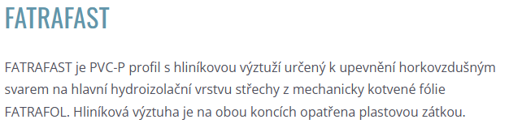
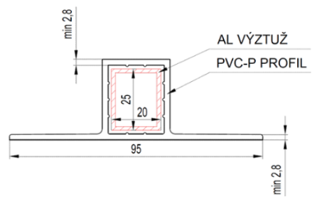
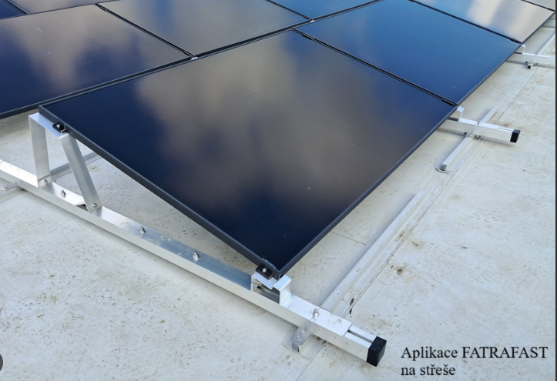
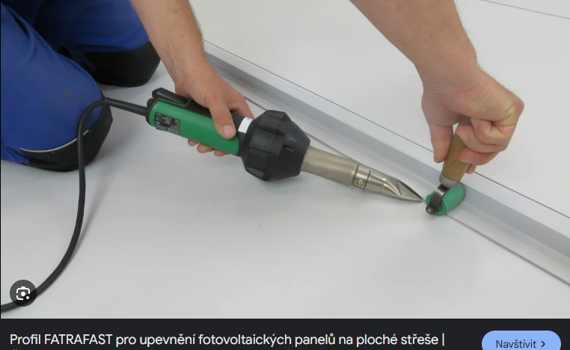
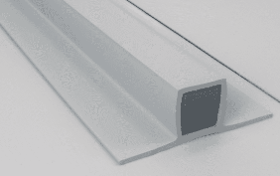
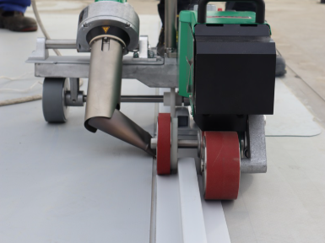
fatrafast:

Slide 17
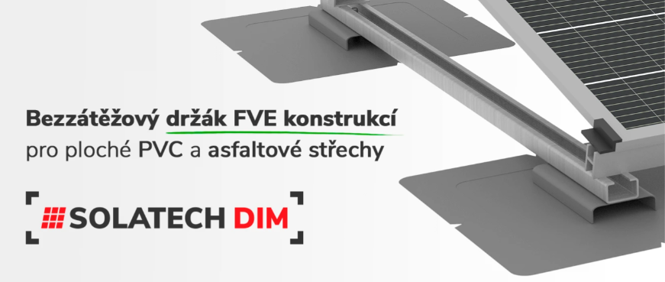
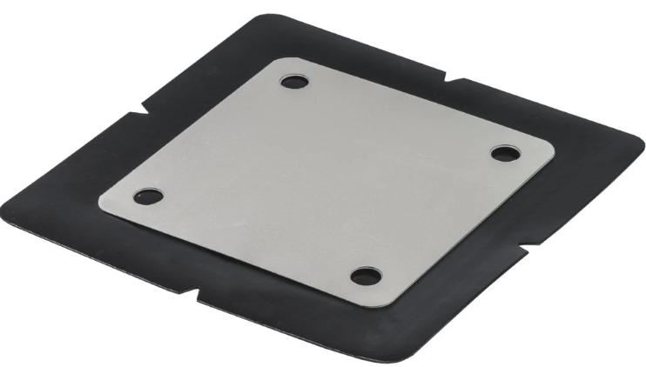
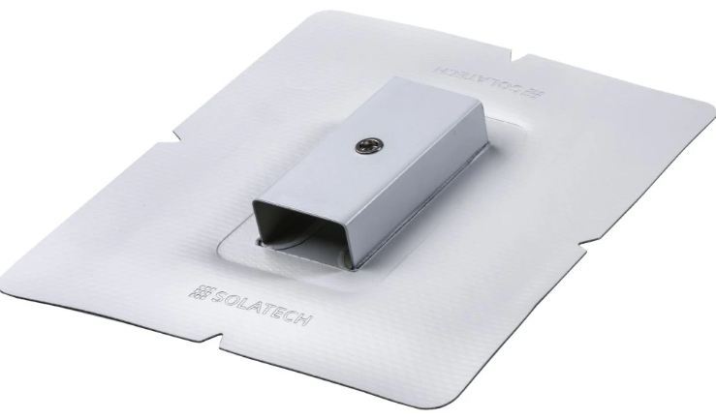
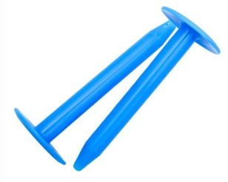
solatech:

Slide 18
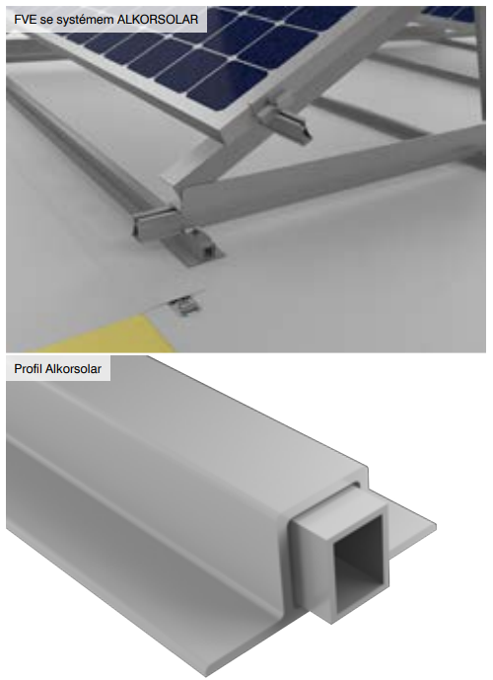
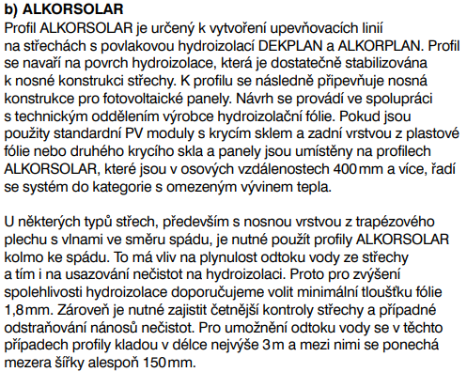
ALKORSOLAR:

Slide 19
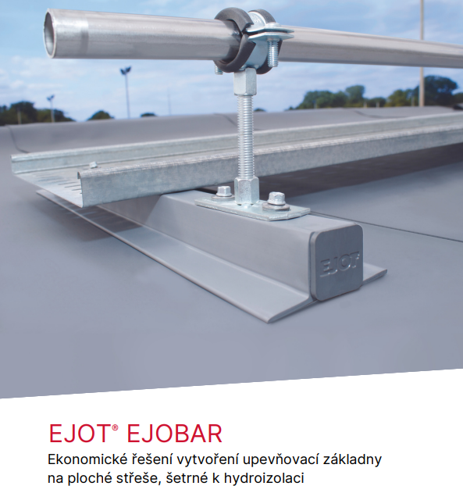
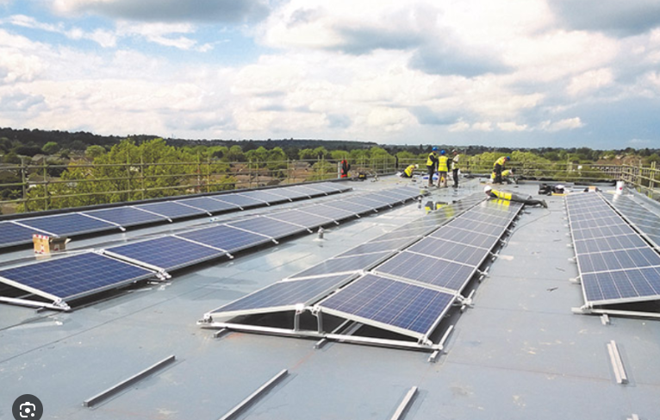
Ejot ejobar:

Slide 20
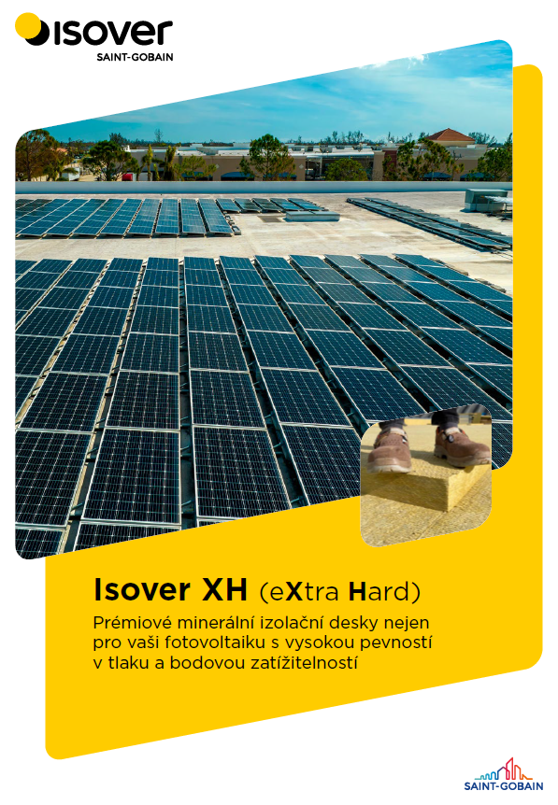
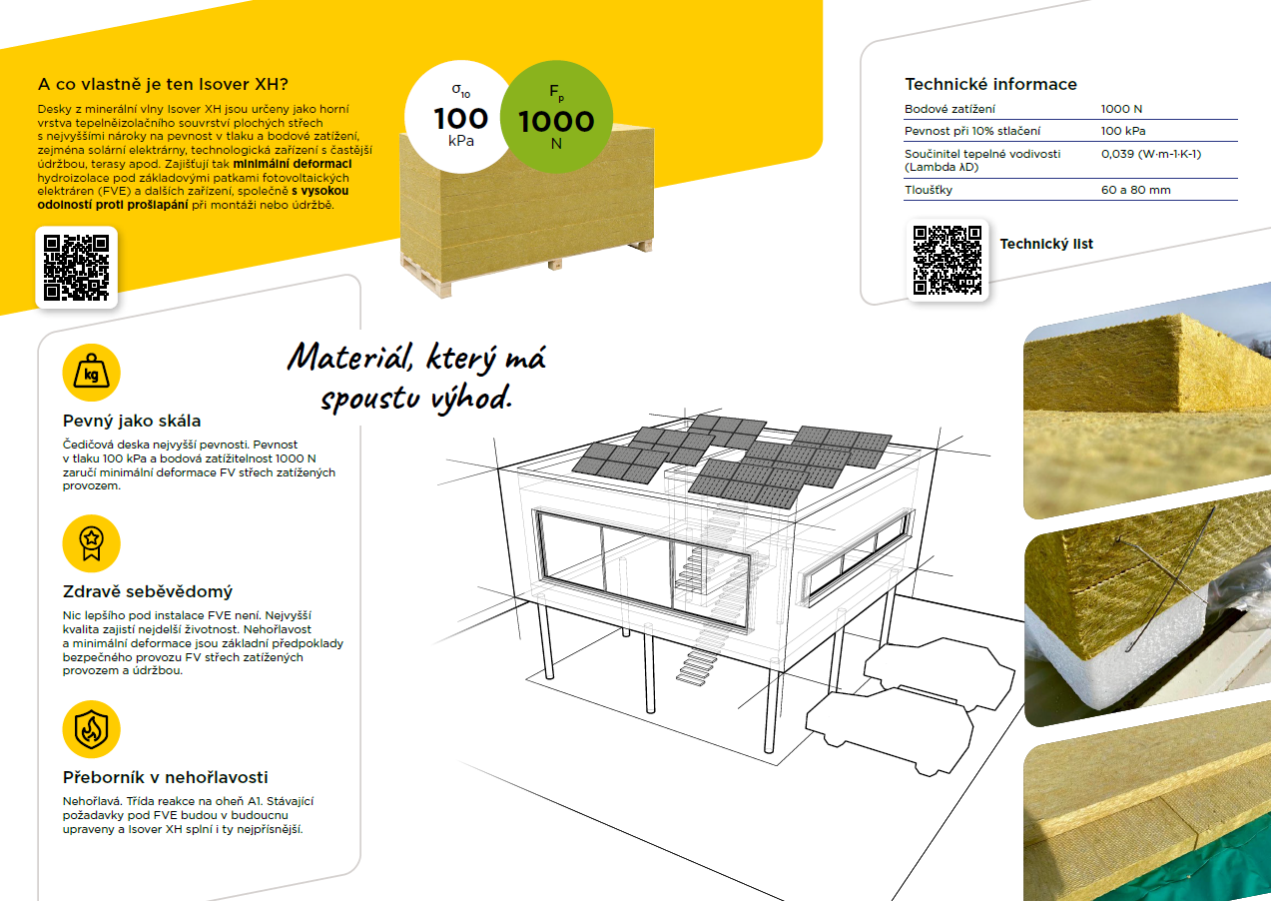
Isover extra hard (XH) – novinka pro pv

Slide 21
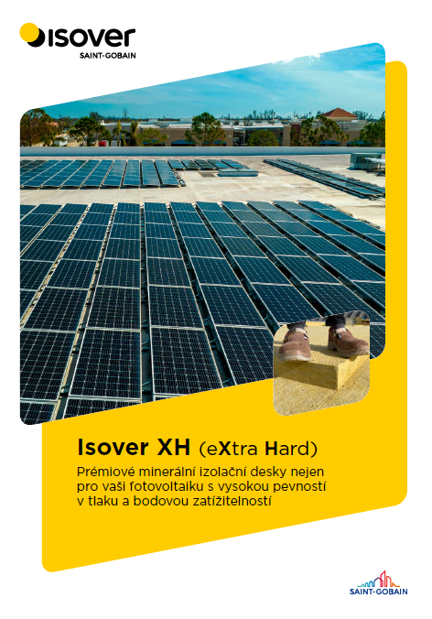
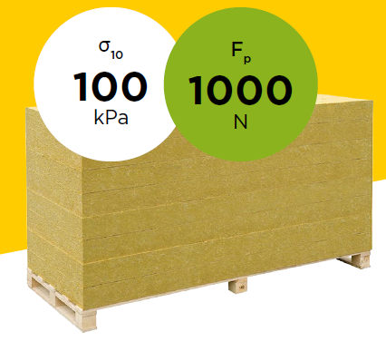
Fotovoltaika a ISOVER XH (EXTRA HARD)
Novinka pro solární systémy plochých střech
ISOVER XH …….nejvýkonnější na trhu, ideální pod FVE
Napětí v tlaku při 10% def…..100 kPa
Bodová zatížitelnost 1000 N
Ideální deska z hlediska požární bezpečnosti.
Ideální deska z hlediska roznesení zatížení.
Ideální deska z hlediska bodového zatížení.
Ideální deska z hlediska odolnosti proti rozšlapání.

Slide 22
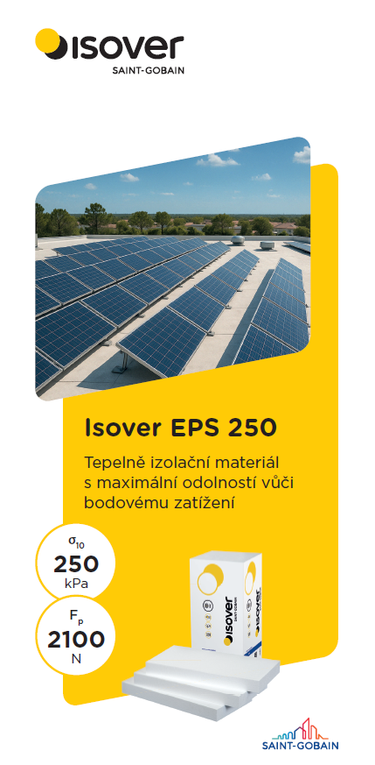
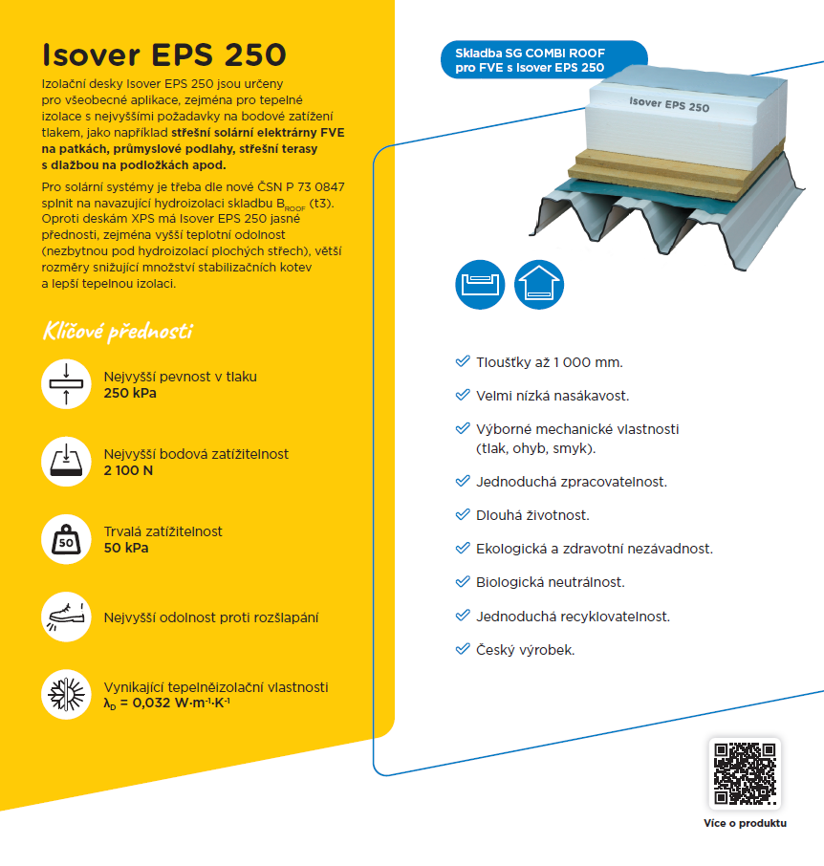
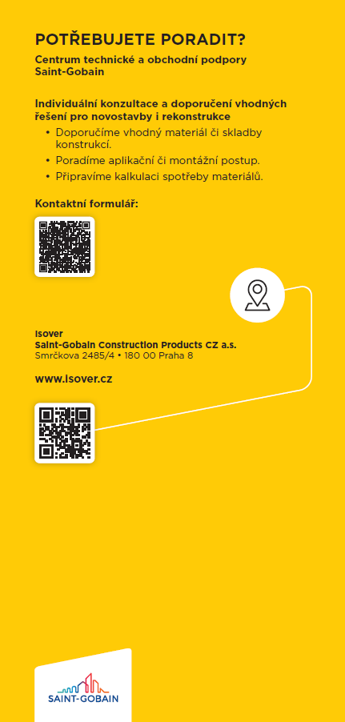
Isover eps 250 – novinka pro pv

Slide 23
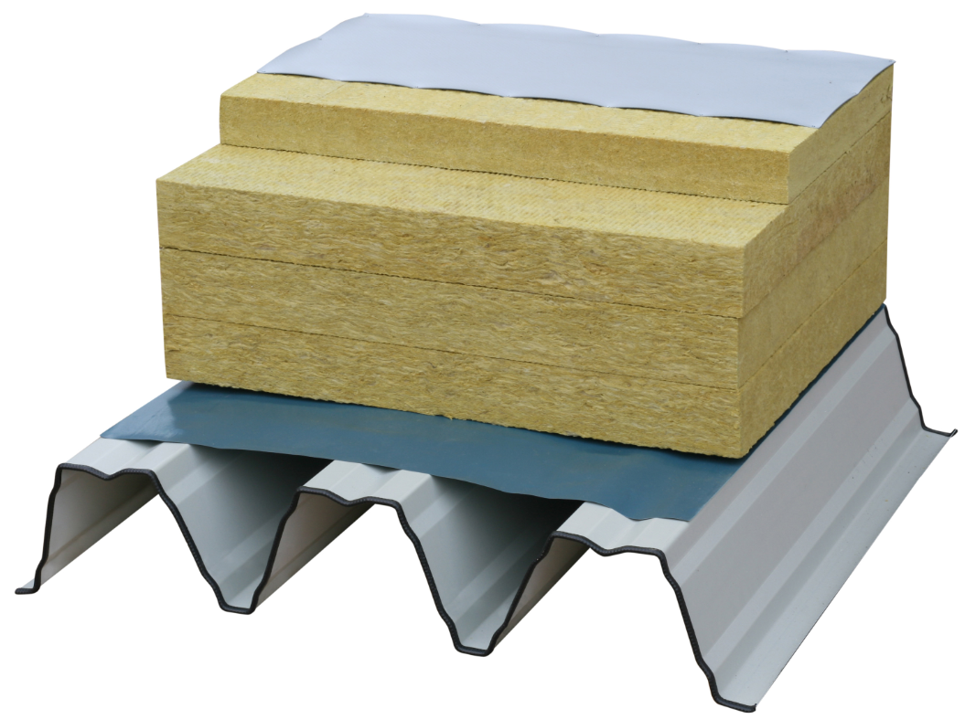
Fotovoltaika a nové skladby plochých střech
Nové skladby plochých střech pro PV
REI 30 - REI60 DP1
NOVÁ PV
STÁVAJÍCÍ
ISOVER XH

Slide 24
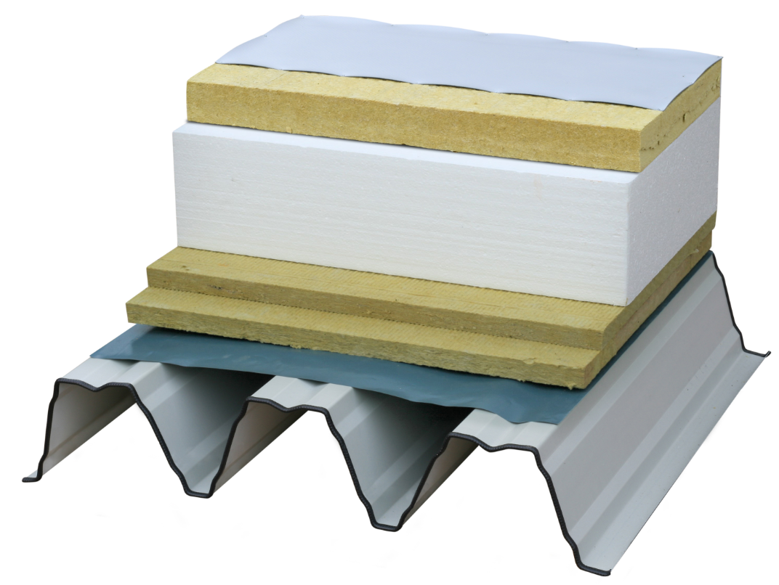
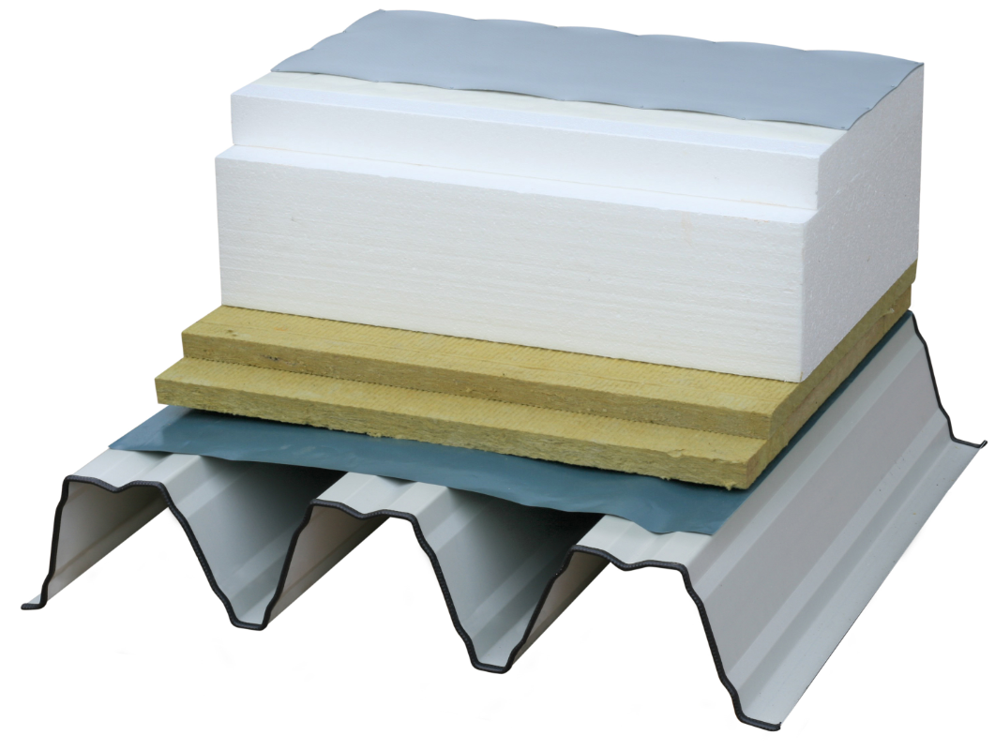
Fotovoltaika a nové skladby plochých střech
Nové skladby plochých střech pro FVE
REI 30 DP1
NOVÁ PV
NOVÁ PV
ISOVER XH
ISOVER EPS 250

Slide 25
Závěry:
Současně navrhované PV na plochých střechám jsou z hlediska max. zatížitelnosti tepelných izolací navrhovány zcela nevhodně.
Předpokládá se tak postupné zatlačování patek do střešního pláště. To může způsobovat extrémní škody.
Je nezbytné navrhovat PV tak, aby deformace patek byla na velmi malé úrovni.
Vždy používat nejvýkonnější materiály pro PV určené (hydroizolace, tepelné izolace,..).
Je třeba využít zkušeností nejlepších odborníků, protože normy atd. zatím neexistují a stávající údaje v technických listech apod. nezohledňují reálné podmínky stavby.
Projektantům držíme palce 👍👍👍

Slide 26
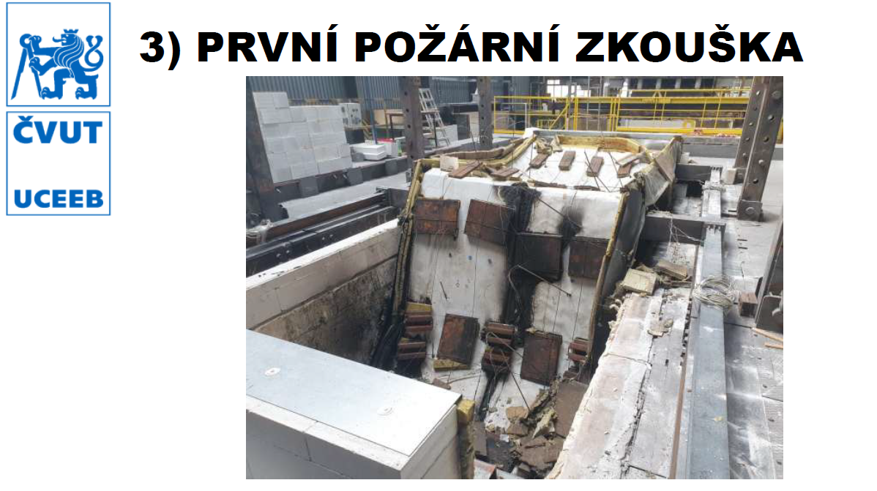
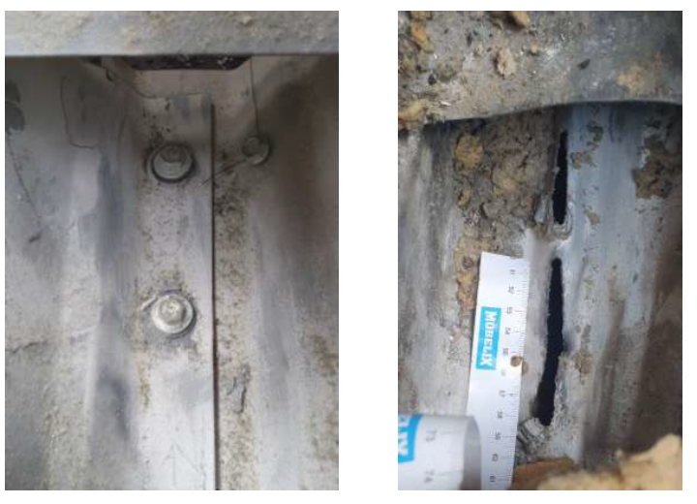
Zkoušky čvut/uceeb

Slide 27
Děkuji vám za pozornost
Ing. PAVEL RYDLO
602 427 678
pavel.rydlo@saint-gobain.com

